Slide 1
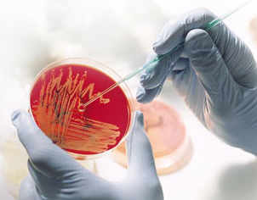
MİKROBİYOLOJİK EKİM YÖNTEMLERİ
Genel Mikrobiyoloji
Laboratuvar Dersi 2024

Slide 2
EKİM(İNOKÜLASYON) NEDİR?
İçerisinde mikroorganizmaların bulunduğu bilinen ya da bulunup bulunmadığı kontrol edilecek olan bir ortamdan ekim aletleri yardımı ile alınan örneklerin belirli kurallar altında besiyerlerine aktarılması işlemine “ekim’’ denir.
Ekim (inokülasyon), numunenin steril besiyerine aseptik tekniğe uygun olarak aktarılması olayıdır.

Slide 3
MİKROBİYOLOJİK EKİMİ NEDEN YAPIYORUZ?
Koloni oluşturan mikroorganizma yükünü belirlemek
Örnekte patojen mikroorganizma olup olmadığını test etmek
Ekilen besiyerinde var olan mikroorganizma için boyama metodu kullanılarak bakteri sınıfını belirlemek

Slide 4
Ekim sırasında dikkat edilecek noktalar
1. Ekim odasında hava akımlarının önlenmesi amacıyla çalışma odasının kapalı tutulması gerekmektedir.
2. Ekim işlemi daime alev yanında yapılmalıdır.
3. Ekim örnekleri ve ekim yapılacak olan besiyerleri kolayca alınıp bırakılacak bir yere konulmalıdır.
4. Ekime başlamadan önce ekim yapılacak olan besiyerlerinin üzerine cam kalemi ile yada etiket yöntemi ile bilgiler not edilmelidir.

Slide 5
Petriye not edilmesi gereken bilgiler;
Besiyeri türü
Numune numarası veya adı
Tarih
İnkübasyon ısı derecesi
Dilüsyon faktörü
Petri kutusuna pipetlenen hacim miktarı

Slide 6
Tüplerin üzerine yaz! Kapağına değil

Slide 7
Petri kapağına değil !! Petrinin Altına yaz

Slide 8
Ekim yöntemleri
Dökme yöntemi
Yayma plak yöntemi
Çizme yöntemiyle ekim
Damlatma yöntemi
Yatık Besiyerinde Yüzeysel Ekim
Yatık Katı Besiyeri Yüzeyine Nokta Ekim
Dik Katı Besiyeri Yüzeyine Nokta Ekimi
Batırma Kültürü
Sıvı besi ortamına öze ya da pipetle ekim

Slide 9
Ekim Yöntemleri
Mikrobiyolojide ekim, sıvı ve agarlı besiyerine yapılır.
En yaygın kullanılan agarlı (katı) besiyerine ekim yöntemleri;
Yayma
Çizme yöntemi

Slide 10
SIVI BESİYERİNE EKİM
1. Katı Besi Ortamından- Sıvı Besi Ortamına Ekim
2. Sıvı Kültürden- Sıvı Besi Ortamına Ekim
**Sıvı besiyeri olarak peptonlu su ve buyyon gibi besiyerleri kullanılır.

Slide 11
Sıvı Besiyerine Ekim
İlk olarak sıvı örnekteki mikroorganizmaların bulundukları sıvı içinde homojen dağılımını sağlamak için vorteks tüp karıştırıcısı kullanılarak karıştırılması sağlanmalıdır.
Tüpün ağız kısmı bek alevinden geçirilerek sterilize edilmelidir.
Tüp hafif eğilerek öze ucu sıvı örneğe daldırılır.
Öze tüpe hiç değmeyecek şekilde dışarı çıkartılır.
Örneği içeren tüpün ağız kısmı alevden geçirilir ve ağzı kapatılır.

Slide 12
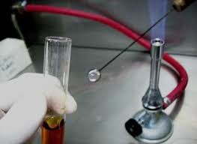
Sıvı Besiyerine Ekim
Steril sıvı besiyerini içeren tüp alınır.
Kapağı açılan tüpün ağzı alevden geçirilir.
Öze tüp içerisine sıvı seviyesine kadar daldırılır ve öze ucu sıvıya daldırılmadan, sıvı yüzeyinin hemen üstündeki kuru bir tüp bölgesine değdirilir ve sürtme hareketleri yaptırılarak incelenecek örneğin bu bölgede yayılması sağlanır.
Daha sonra, öze ucu sıvı besiyerine daldırılır ve özeye karıştırma işlemi yaptırılır

Slide 13
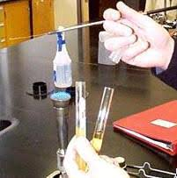
Sıvı Besiyerine Ekim
Öze ucu tekrar örneğin yayıldığı bölgeye temas ettirilerek çıkartılır. Böylece incelenecek örneğin besiyerine aktarılması sağlanır.
İnokülasyonu yapılan besiyerinin ağzı kapatılır.
Son olarak öze sterilize edilir.
http://megep.meb.gov.tr/mte_program_modul/moduller/Mikrobiyolojik%20K%C3%BClt%C3%BCr.pdf

Slide 14
Sıvı Besi Ortamına Ekim
Besiyerinden iğne öze vb. yardımı ile alınan bakteri kültürü ekim yapılacak sıvı besiyeri hafifçe eğik tutularak ekim yapılır.
https://labakademi.com/mikroorganizmalarin-ekim-yontemleri/

Slide 15
KATI BESİYERİNE EKİM –Çizme yöntemi
Bu yöntemle petri kutusundaki katı besiyerinin belirlenen farklı bölgelerine numune ile temas ettirilen özenin sırayla sürülmesiyle numunenin miktarı ve içerdiği mikroorganizma sayısı giderek azalır.
Bu nedenle çizme yöntemine - tek koloni düşürme yöntemi -de denir.

Slide 16
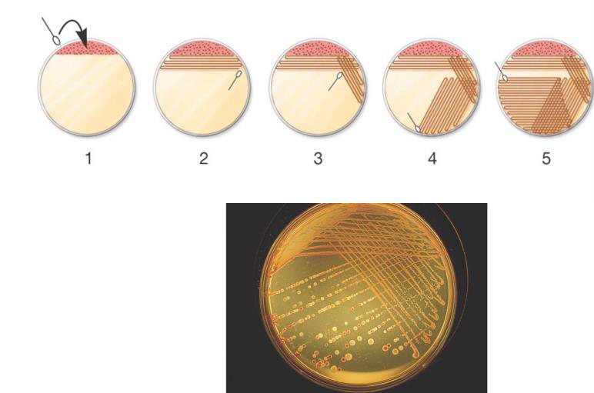
Mikroorganizma sayılarını sistematik olarak azaltarak tek koloni oluşturmak için çizgi ekim metodu kullanılmaktadır. Bu yöntemdeki AMAÇ, mikroorganizma kolonilerini tek düşürüp izolasyonu sağlamak.

Slide 17
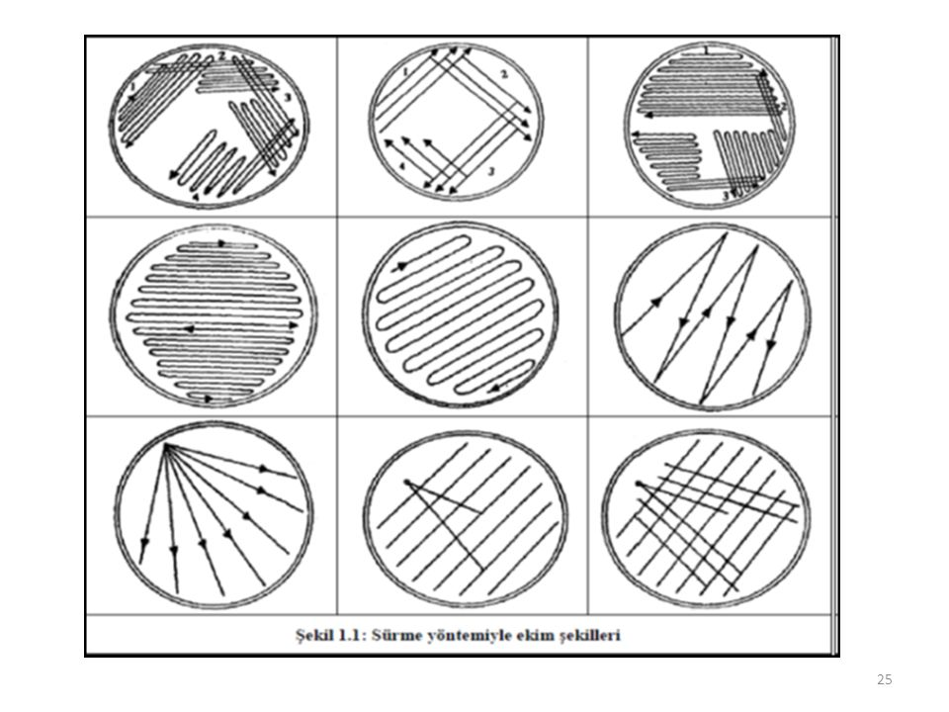
1
2
3
4
5
6
8
9
7
avesis.yildiz.edu.tr

Slide 18
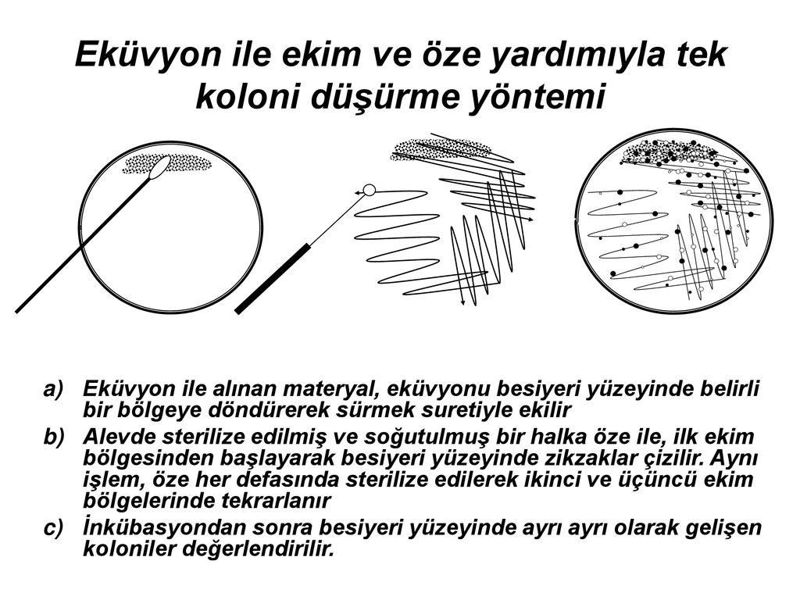
gida.erciyes.edu.tr

Slide 20
Çizme(sürme) yöntemiyle ekim
a. Her çizişte çaprazlayarak ekim; Örnekte orta derece çoklukta bakteri bulunması halinde kullanılan yöntemdir.
b. İlk çizikte çaprazlayarak yapılan ekim; Ekim örneğinde çok sayıda bakteri varsa bu yöntem kullanılır.
c. Zikzak ekim; Ekim örneğinde az sayıda bakteri bulunması halinde bu yöntem kullanılır.

Slide 21
labakademi.com

Slide 22
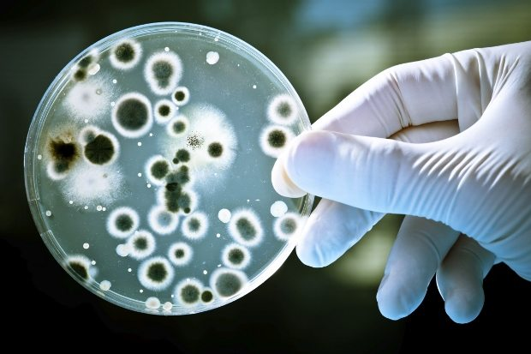
Patojen mikroorganizmalar
S.aureus
Klebsiella
Bacillus cereus
E.coli
https://www.biyologlar.com/mikroorganizmalarin-bulasma-yollari

Slide 23
Mo kültüründen çizme yöntemiyle ekim
-80 C den çıkan patojen mikroorganizmaların tek tek petriye isimleri ve tarih gibi bilgileri not edilmelidir.
Homojen bir karışım elde etmek için vortekslenir.
Öze ile kültüre batırılarak ekimi yapılacak mikroorganizma alınır

Slide 24
Mo kültüründen çizme yöntemiyle ekim
Zikzak çizme yöntemiyle katı besi ortamına ekim yapılır.
Ekim işlemi bittikten sonra mutlaka öze bunzen alevinden geçirilip otoklavlandıktan sonra atılmalıdır.
Petriler gelişmesi için etüve konulur. 37°C’ de 18 saat.

Slide 25
Yayma yöntemiyle ekim
Mikrobiyolojide temel sayım yöntemi, katı besiyerinde yayma plaktır.
Katı besiyerinde oluşan kolonilerin sayımı için kullanılabilen ekim tekniğidir.
Yayma yöntemiyle ekimde amaç örnekte bulunabilecek mikroorganizmaların besiyerinin tüm yüzeyinde yaygın bir şekilde üremelerini sağlamaktır.
Gıdadaki mikroorganizma sayısı yüksek ise bu yöntem tercih edilebilir.

Slide 26
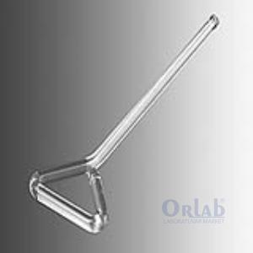
Yayma yöntemiyle ekim
UYGULANIŞI;
Ekime en düşük seyreltme ile başlanır
Sıcak (~45-50 C) sterilize agar besiyeri petrinin içine dökülür.
Agar soğuyup katılaşana kadar beklenir.
Katılaşmış agar besiyerinin üzerine pipet ile 0.1-1µL seyreltilmiş numuneden konulur.
Numune steril cam çubuk (drigalski çubuğu) kullanılarak agarın yüzeyine yayılır.
Optimum sıcaklıkta optimum süre inkübe edilir. İnkübasyon 37°C’ta 24- 48 saattir.
Tek koloniler sayılır ve kob/mL olarak hesaplanır.
Toplam canlı hücre sayısı/mL numune = Koloni Sayısı x Seyreltme Faktörü = kob /mL

Slide 27
Yayma Plak Yöntemi

Slide 28
Yayma plak yönteminin avantajları
Dökme plak yöntemine göre uygulanması daha kolay bir yöntemdir.
Petri kutusuna agarlı besiyeri dökülürken oluşabilecek hava kabarcıkları ekim öncesi steril bir iğne öze ile ortadan kaldırılabilir.
Besiyerleri petri kutularına önceden dökülmüş ve hazır halde olduğu için sıcaklıktan mikroorganizmalar zarar görmemektedir.

Slide 29
Yayma plak yönteminin dezavantajı
Zorunlu aerobik bazı bakteriler agar yüzeyinde çok çabuk gelişerek hemen yanındaki bakteri kolonilerini kaplayabilmektedir. Bu durum sayımları zorlaştırmakta ve yanıltıcı sonuçların alınmasına neden olabilmektedir.

Slide 30
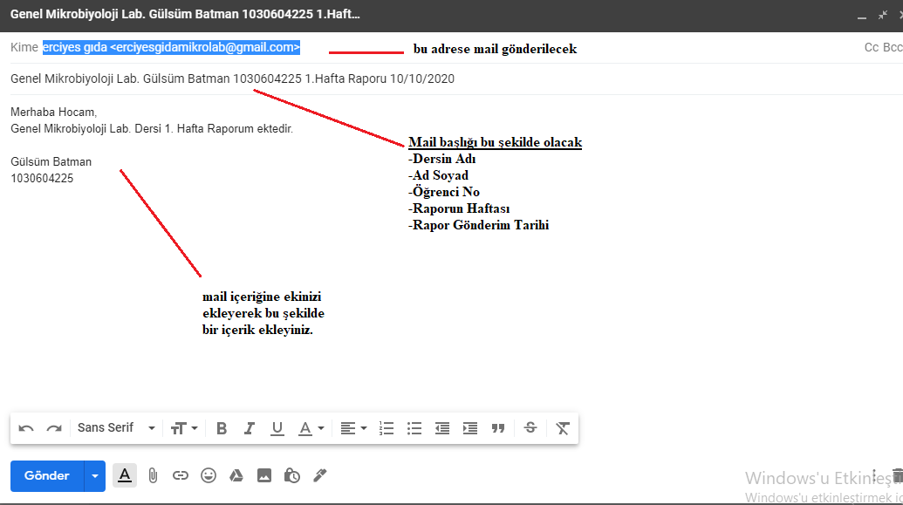
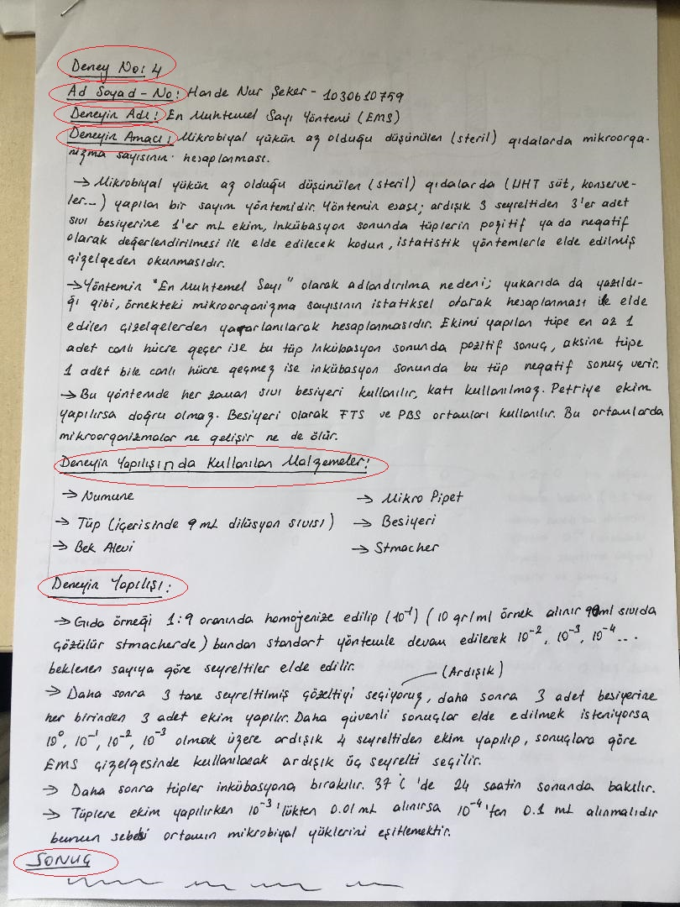
Rapor Gönderim Koşulları ve Örnek Rapor Şablonu

Slide 31
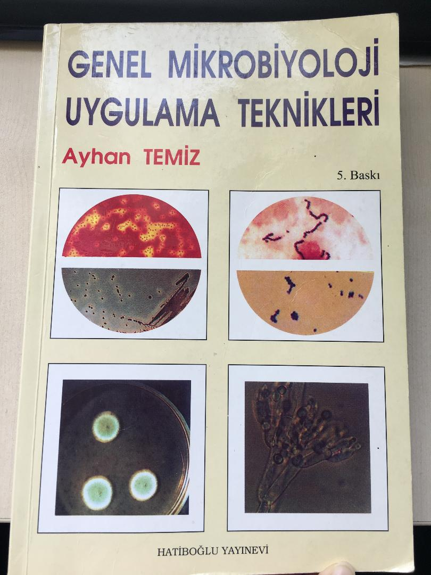
Kaynaklar
Ana Kaynak
Diğer Kaynaklar
MEGEP Gıda Teknolojisi Laboratuvar Organizasyonu ve Laboratuvar Hizmetleri Föyü
http://www.mikrobiyoloji.org/pdf/702070402.pdf
https://labakademi.com/mikroorganizmalarin-ekim-yontemleri/

